Slide 1
Forms + Flow 活用例ご紹介 申請システムのペーパーレス化 テンプレート
2019 年 7 月
日本マイクロソフト

Slide 2
この資料について
日付と機能は変更される可能性があります。
示されている画面キャプチャまたは概念はプロトタイプであり、説明のみを目的としています。
この資料に関連したテンプレートはプリセールスにて独自に作成・配布するものであり、 通常のサポート対象外となります。
免責事項
本プレゼンテーションには、本プレゼンテーション内で説明されているソフトウェアの最終的な製品版の発売時に実質的に変更される可能性のある予備情報が含まれています。本プレゼンテーションに記載されている情報は、本プレゼンテーションの発表時点におけるマイクロソフトの見解を反映したものです。マイクロソフトは市場の変化に対応する必要があるため、記載された内容の実現に関するマイクロソフトの確約とは見なされないものとします。また、プレゼンテーションの発表後は提示されている情報の正確性に関して、マイクロソフトはいかなる保証もいたしません。本プレゼンテーションは情報提供のみを目的としています。
明示、黙示または法律の規定にかかわらず、本プレゼンテーションの情報についてマイクロソフトは一切の保証を行うものではありません。
マイクロソフトは、本プレゼンテーションに記載されている内容に関し、特許、特許出願、商標にかかわる権利、著作権、またはその他の知的財産権を有する場合があります。別途マイクロソフトのライセンス契約上に明示の規定のない限り、本プレゼンテーションはこれらの特許、商標、著作権、またはその他の知的財産権に関する権利をお客様に許諾するものではありません。

Slide 3
目次
p.4 Office 365 を使ったペーパーレス申請システムの概要
p.8 使い方
p.12 テンプレート適用方法（およびテンプレートファイル）
p.37 技術解説・補足

Slide 4
Office 365 を使った
ペーパーレス申請
システムの概要

Slide 5



今も多く残る書面での申請
お客様事例
申請書記入
受領
担当者確認
作業登録
社内の共有 PC 使用時に
書面での申請が必須だった
Excel や
専用の申請用紙
社内便
判子など
データベース Access
新規申請や
書き直しのたび
用紙を印刷する
紙を多く消費
受領に時間かかる
担当者が確認後
差戻しする際も
同様に時間かかる
手書きの文字を
再入力するため
読み間違いや
入力ミスが発生
この他にも
IP アドレス払い出し申請, 例外アプリケーション申請 など

Slide 6
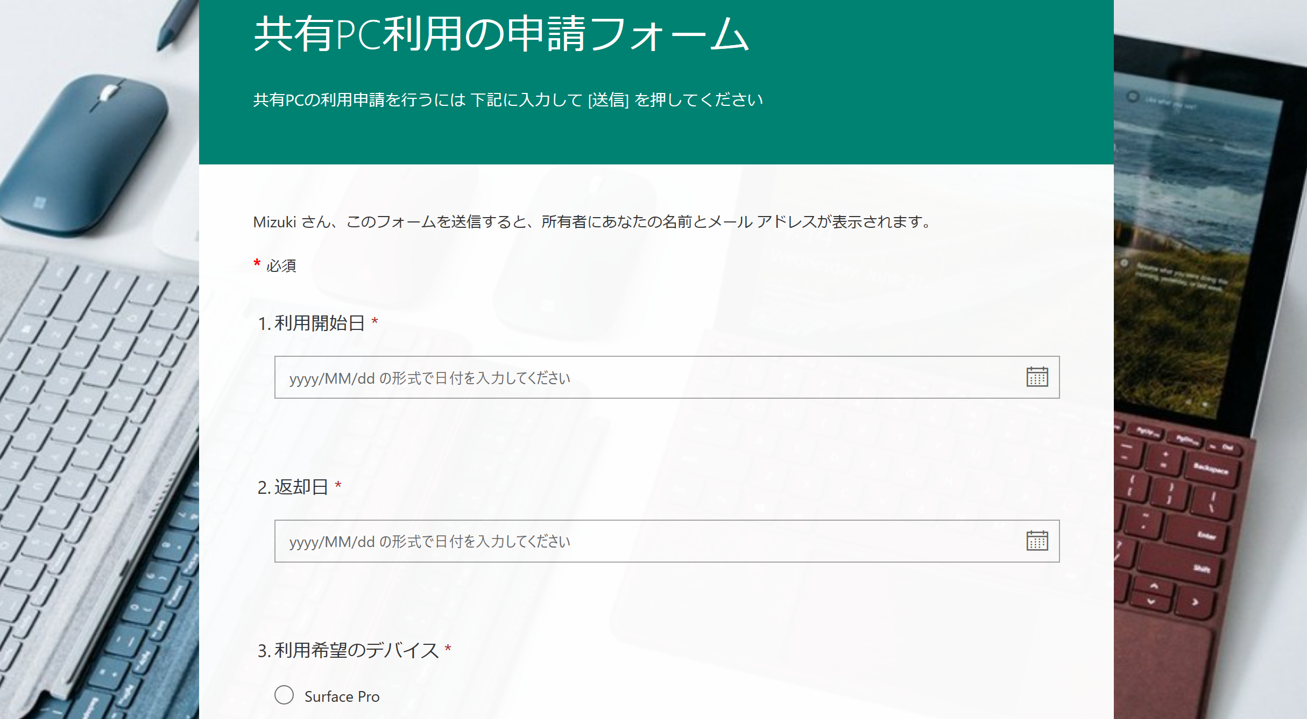
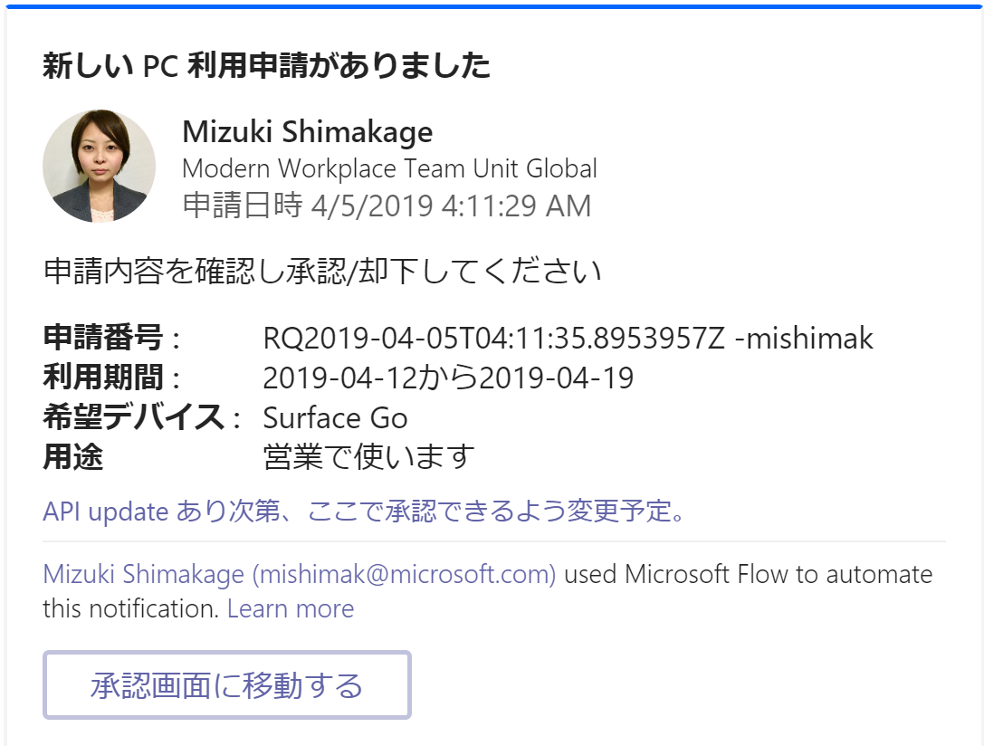
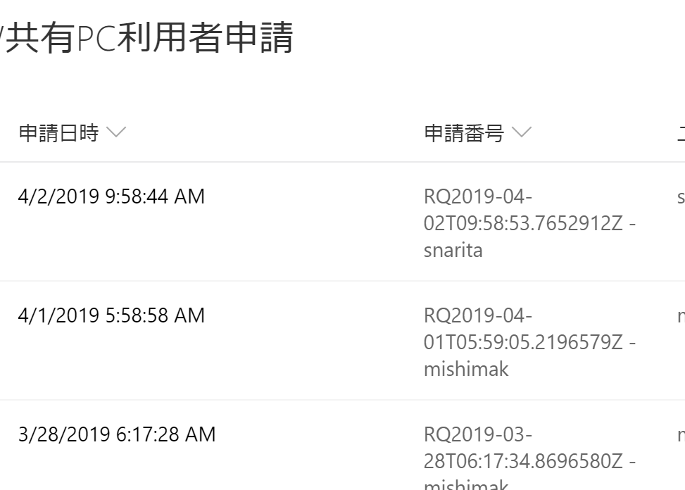
PCや周辺機器の貸出し申請
お客様事例
申請書記入
受領
担当者確認
申請登録
Excel や
専用の申請用紙
社内便
判子など
データベース Access
申請書記入
受領と確認
申請登録
Office 365
申請者は Forms を使って ID や上司情報不要の申請
担当者はTeams
だけで確認と承認
バックグラウンドで SPO のリストに自動保存
申請画面は5分で作成
手軽にペーパーレス化
電子化することで
郵送時間を大幅削減
データの自動登録で
人為ミス防止

Slide 7
その他の利用シナリオ
社内の各種利用申請
IP アドレス払い出し申請
データセンター入館申請
例外アプリケーション利用申請
Forms を使った社内のインフォーマルなアンケート
IT環境や施設の満足度調査
社食や社内カフェの新メニュー案アンケート
飲み会の調整

Slide 8
使い方

Slide 9
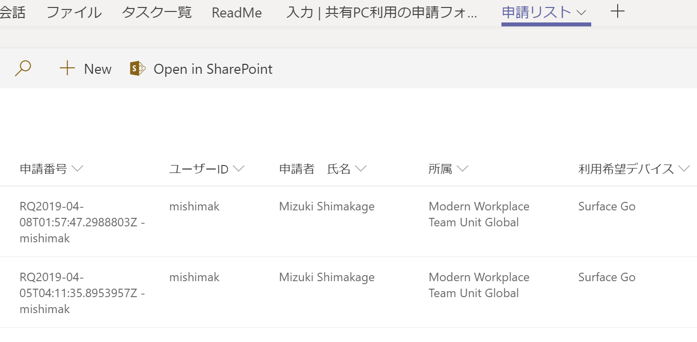
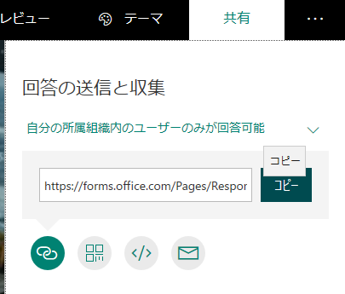
1. <申請者> Forms で申請を行う
ブラウザで申請画面 (Forms で作成) を開き、申請内容を記入して回答する。
申請内容やユーザーの情報は SPO の リストに自動保存
申請用 URL の共有方法
エンドユーザーが回答するための Forms の URL は
Forms の編集画面の右上にある [共有] からコピー可能。
回答の権限を “リンクにアクセスできるすべてのユーザー” に
してしまうと匿名回答になりユーザー情報が取得できなくなるため、
本サンプルでは “組織内のユーザーのみ” とする。

Slide 10
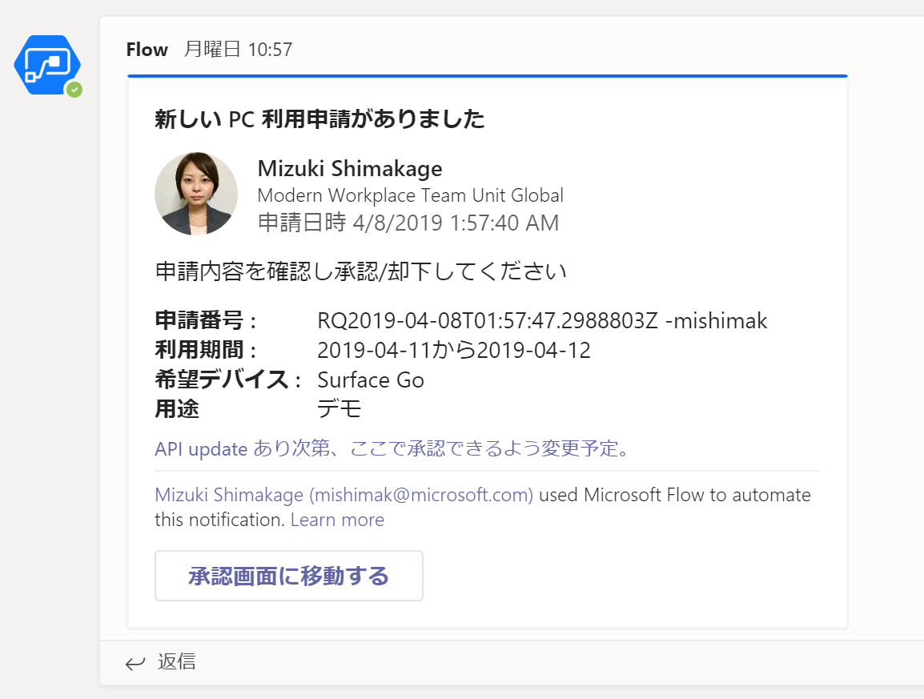
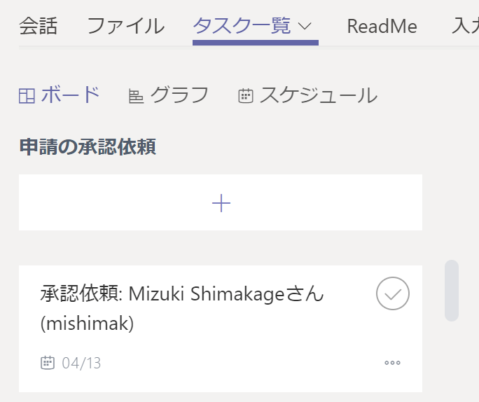
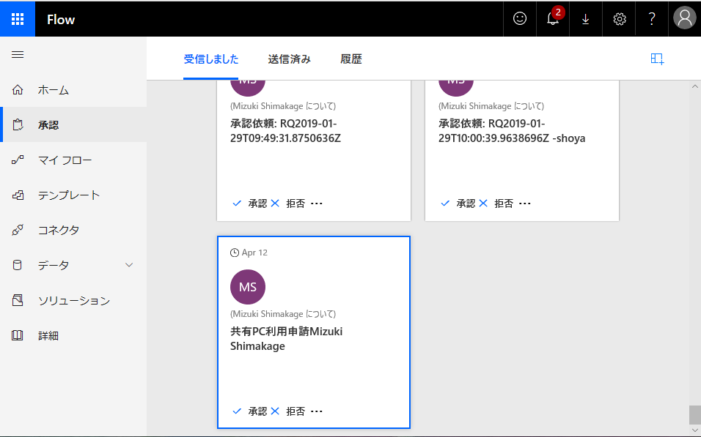
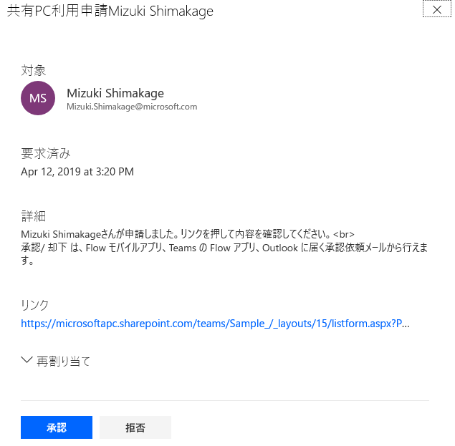
2. <承認者> Teams で通知を受け取り承認する
申請後、数分以内に Teams の指定のチャネルに通知が届く。通知内のリンクを押して承認を行う。
同様の内容がメールでも送付されます。
Planner 連携
申請があると Planner には自動で申請を確認、承認 するタスクが追加される。
WEB ブラウザが開いて Flow の 承認依頼一覧画面に遷移する。
承認依頼は下に行くほど新しい。
承認したい申請を一つ選ぶと左図のペインが開くので [承認] または
[拒否] のボタンを押す。

Slide 11
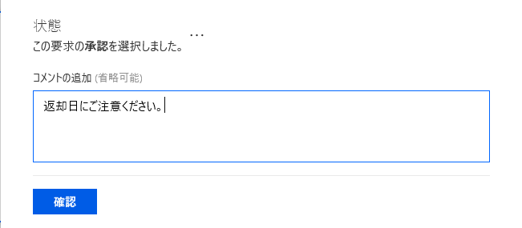
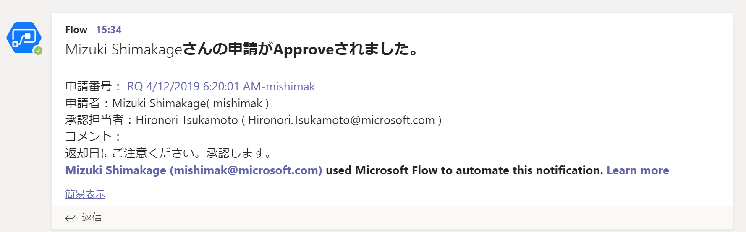
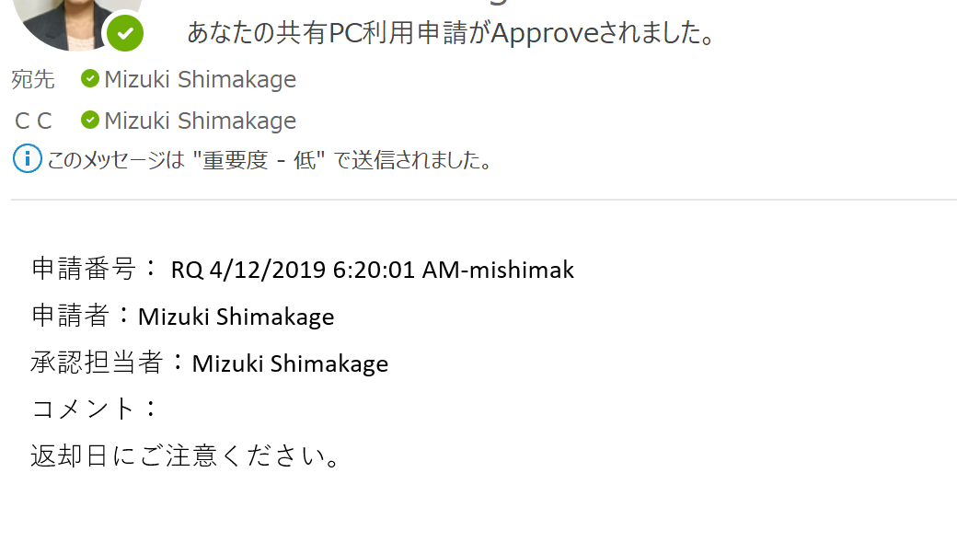
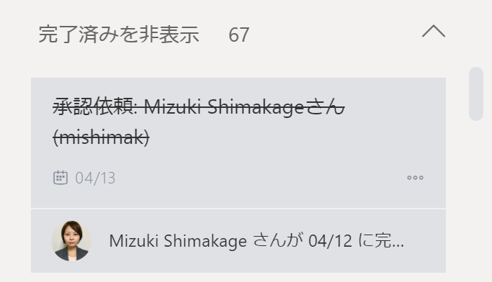
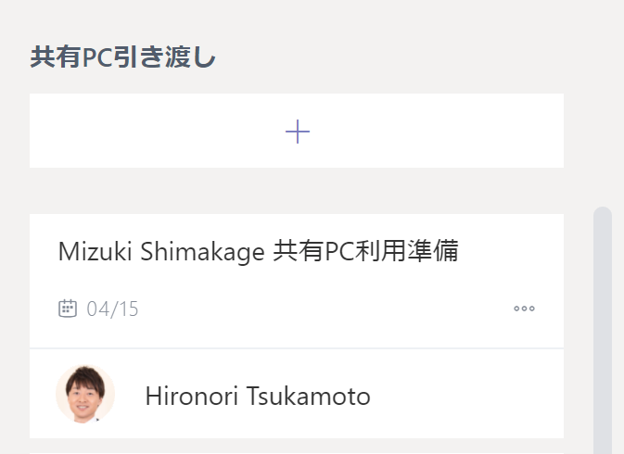
3. <承認者><申請者> Teams で結果を確認
任意でコメントを追加して [確認] を押すと承認/却下され、Teams で通知が届きます。
申請者への承認結果連絡
現在は承認者を Cc にいれたメール での通知となります。
Planner 連携
承認タスクは自動で完了になり、PC引き渡しのタスクが承認をしたユーザーに割り当てられます。
Hironori Tsukamoto
Hironori Tsukamoto

Slide 12
テンプレート適用方法

Slide 13
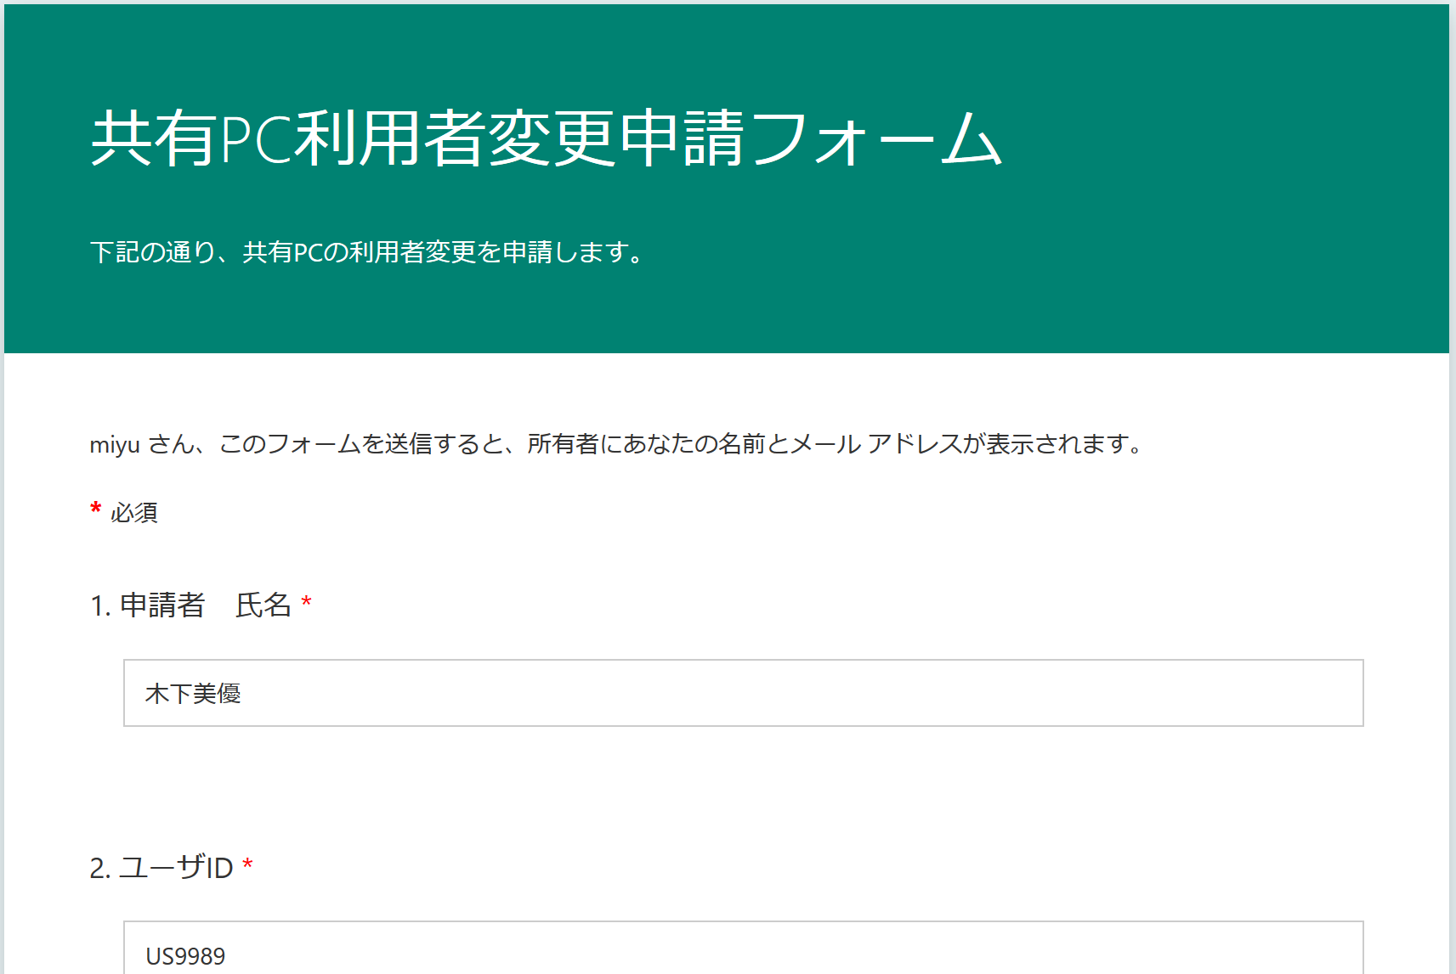
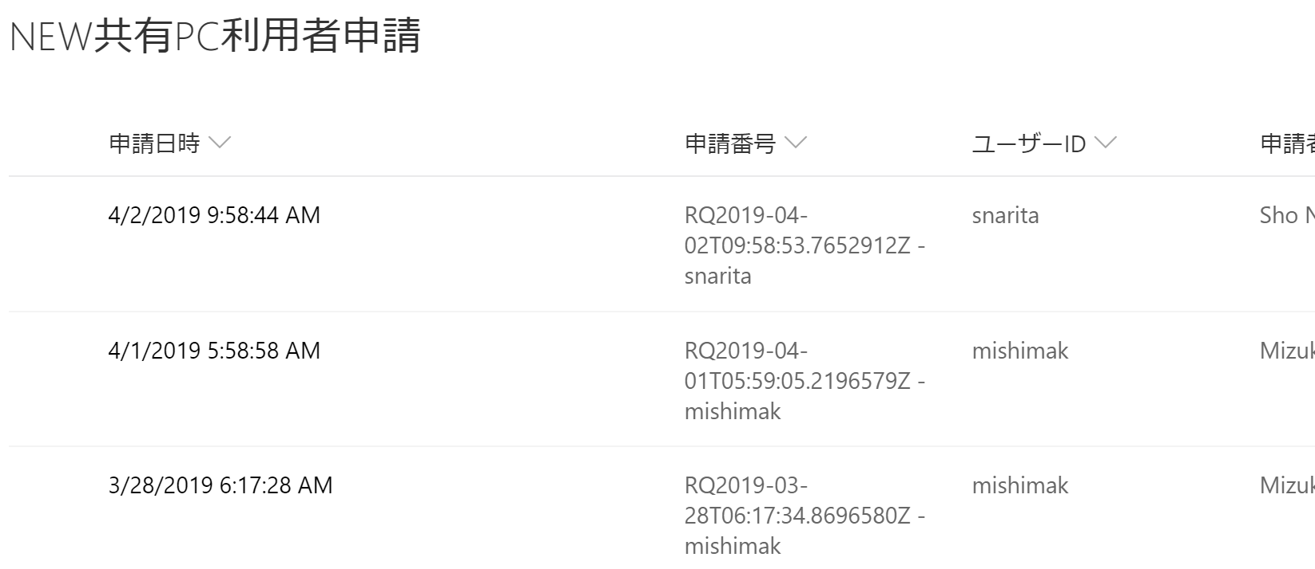

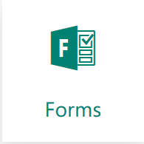
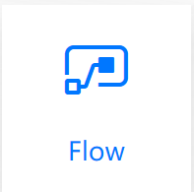

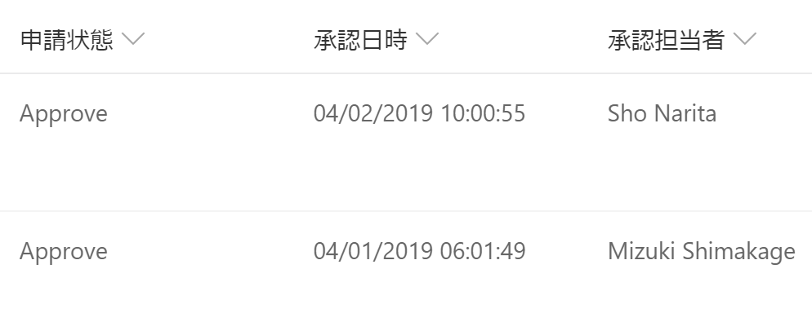
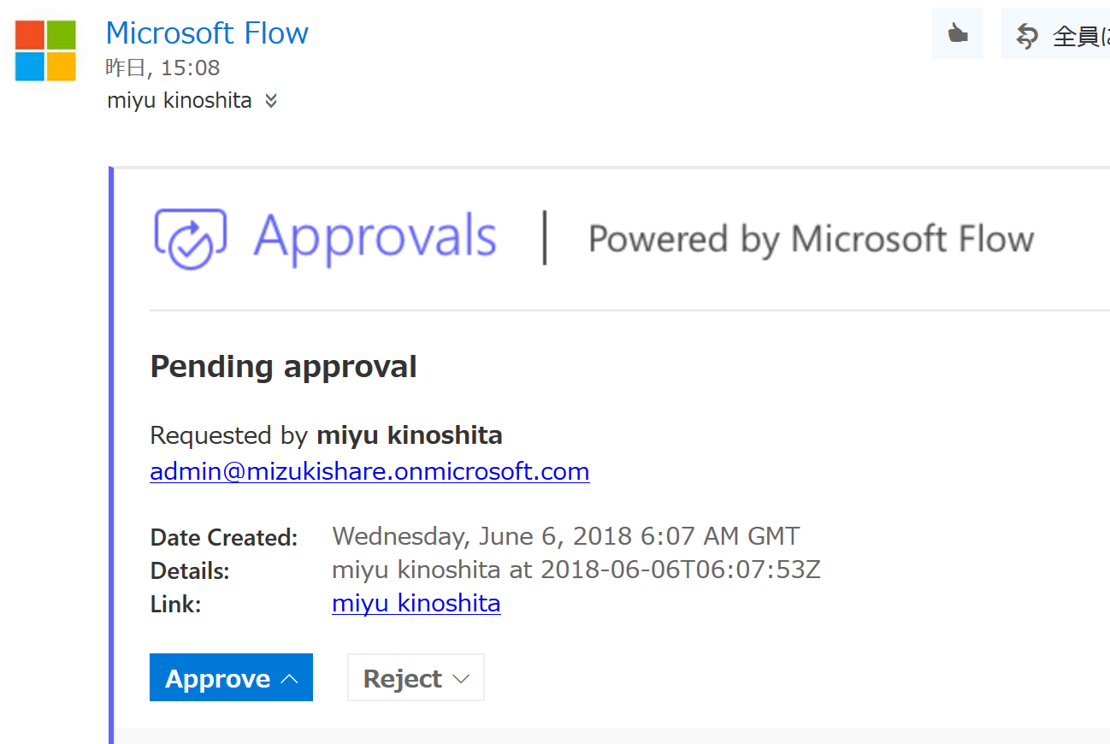

Office 365 を使った 貸出し申請のながれ
申請
申請情報の保存
Planner に
タスク追加
通知
承認/拒否
メールは届くが Teams で代替
承認/拒否
通知
申請情報の更新
Planner で既存タスクの完了と新タスク追加
Notes:
・購入、発注管理
CDS をかませる
モデル駆動型で発注、配送状況のプロセスからクローズまで管理
タブで埋め込みして、ステータス変わってるのも見れます
・条件付き承認、差し戻し
カスタム応答 - premium

Slide 14
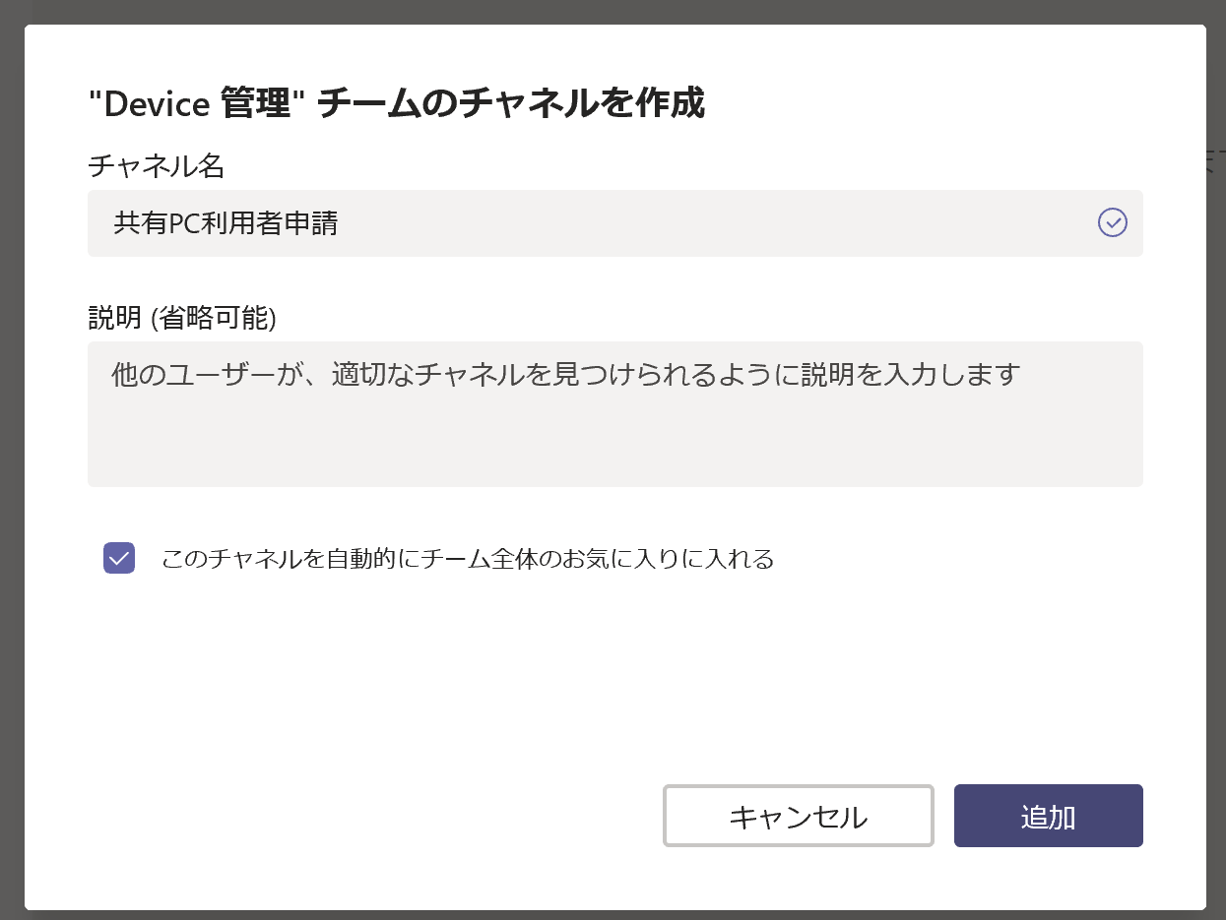
０. 通知を投稿するチームとチャネルの準備 ( 3 分)
※既に適切なチームがある場合はチャネルのみ作成してください
1) Teams でチームの作成から任意のチームと、 「共有PC利用者申請」チャネルを作成する。

Slide 15
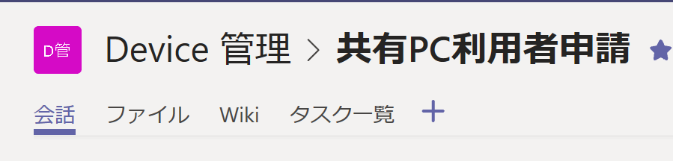
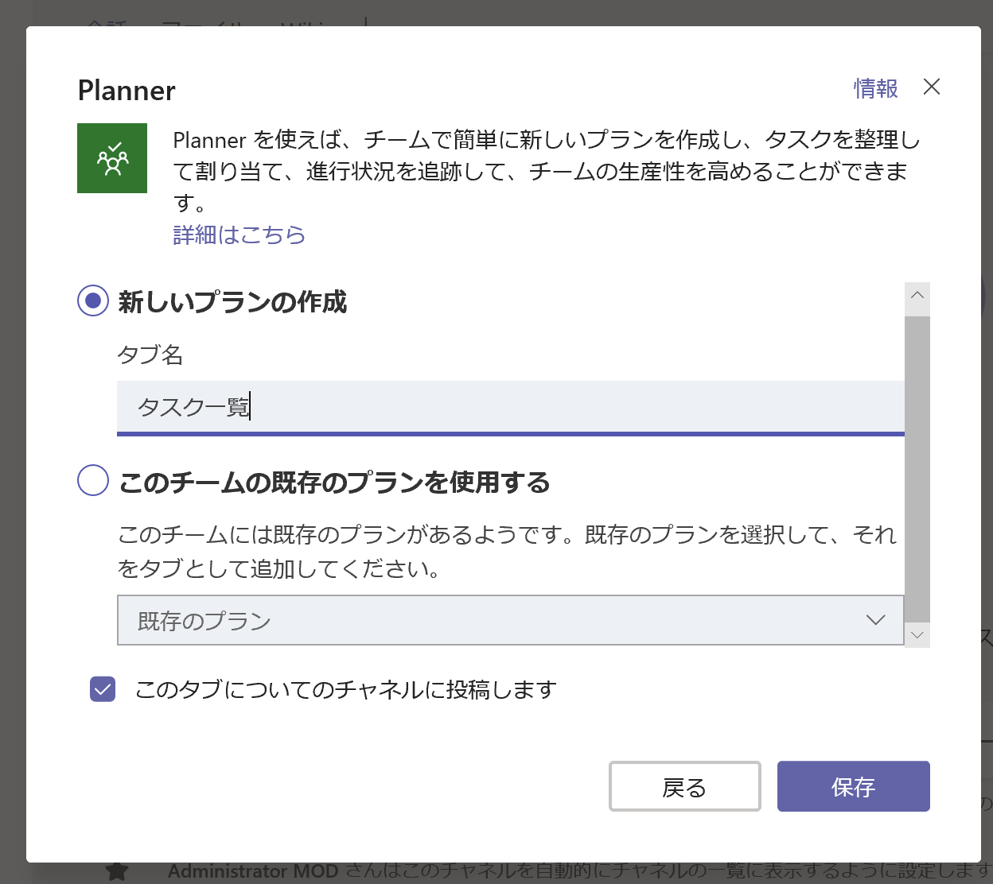
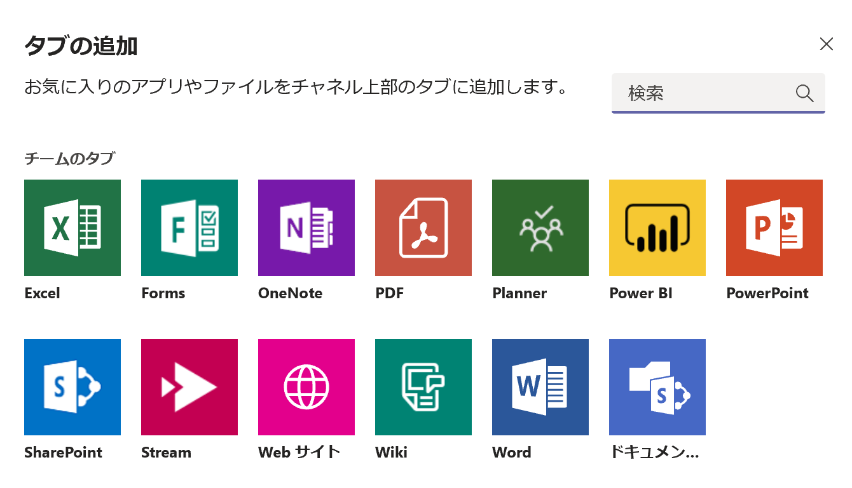
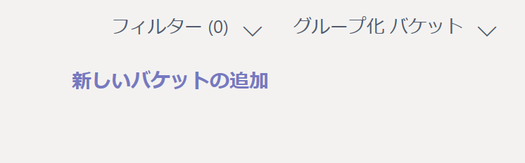
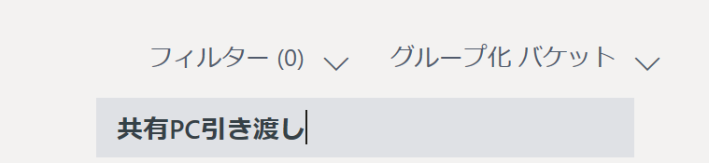
０. 通知を投稿するチームとチャネルの準備 ( 3 分)
2) 共有PC利用者申請チャネルのタブに Planner を追加する。
名前は “タスク一覧” とする。
3) タスク一覧タブを開き、[申請の承認依頼]と[共有PC引き渡し]の バケットを作成する。

Slide 16
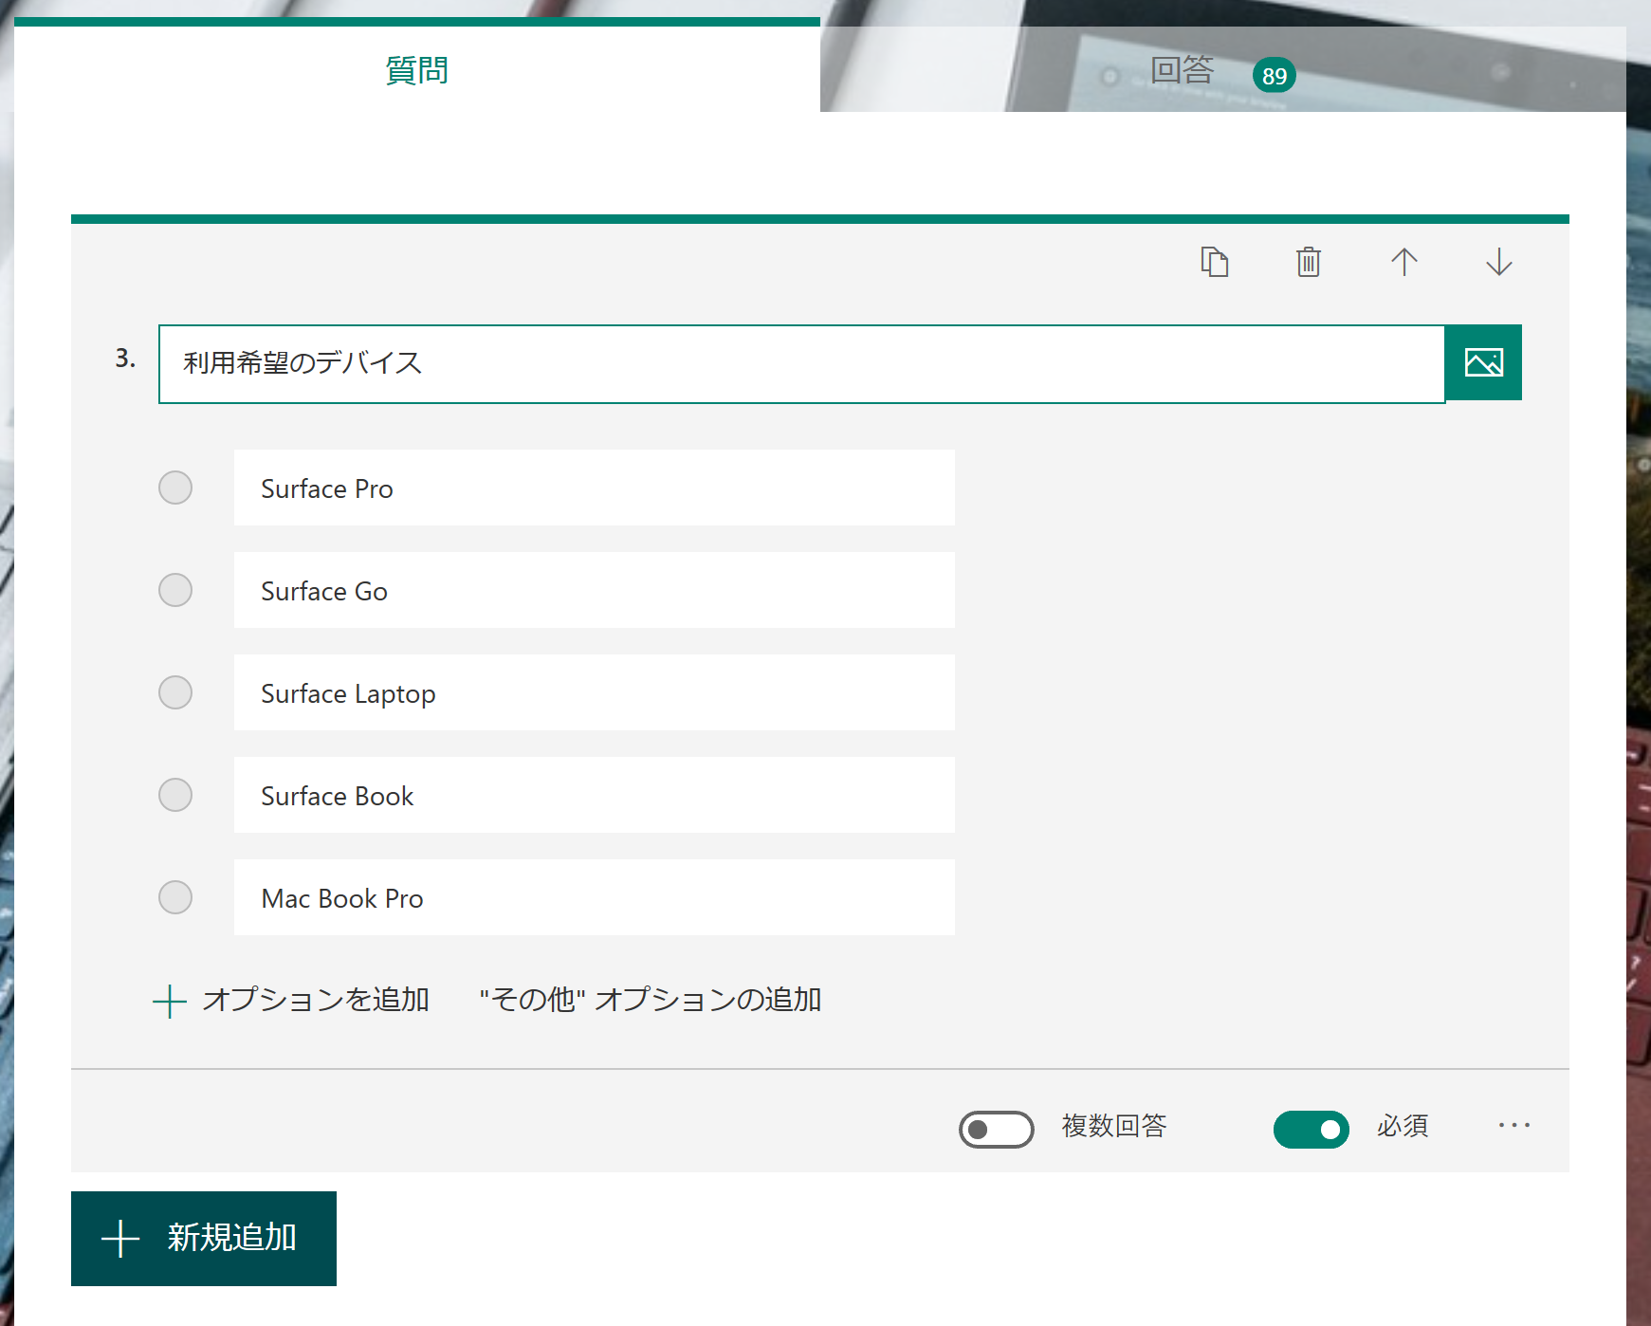
1. 申請フォームをつくる ( 1 分)
次のテンプレートをクリックし [複製] を押せば完了。
共有PC利用者申請用のテンプレート
https://forms.office.com/Pages/ShareFormPage.aspx?id=v4j5cvGGr0GRqy180BHbR-Vwv-Uj05dBiZJH63DgIxdUQ1JPMldEU09NNEY4VDZPTkFWRlhKV1lCSSQlQCN0PWcu&sharetoken=ibWHIAshdPvKBWkhXkOH
以下、手作りの場合：
O365 ホームページから「Forms」をクリック ※なければ 「すべてのアプリを探す」から見つけれます
Forms の画面で「新しいフォーム」をクリック
入力項目を適宜追加
内容は自動で保存される
Forms の使い方解説はこちらから
https://support.office.com/ja-jp/article/Microsoft-Forms-を使用してフォームを作成する-4ffb64cc-7d5d-402f-b82e-b1d49418fd9d

Slide 17
2.申請データを保存するリストをつくる ( 8 分)
※既に Teams と連動したサイトがある場合は 3) から実施してください。
O365 ホームページから「SharePoint Online」をクリック。 ※なければ 「すべてのアプリを探す」から見つけれます
「＋サイトの作成」をクリックし任意のチームサイトまたは コミュニケーションサイトを作成する。
[サイトコンテンツ] ＞ [新規] > [リスト] と選択し、 名前は “共有PC利用者変更申請リスト” とする。

Slide 18
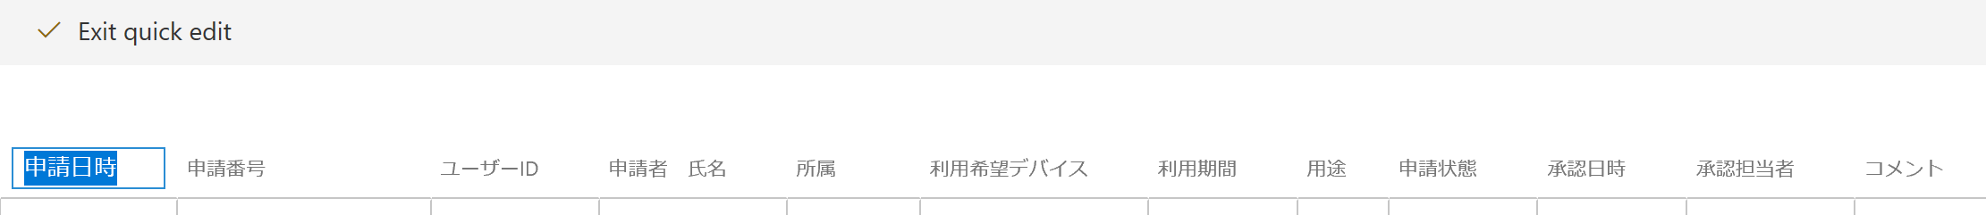
2.申請データを保存するリストをつくる ( 8 分)
4) 空のリストができたら、[クイック編集] で申請時の入力項目を列として追加する。 全て文字列（テキスト）形式
申請日時
申請番号
ユーザーID
申請者氏名
所属
利用希望デバイス
利用期間
用途
申請状態
承認日時
承認担当者
コメント
列の名前の変更から
適宜列名を入れていく
列の右端の[+]ボタンから列を追加

Slide 19
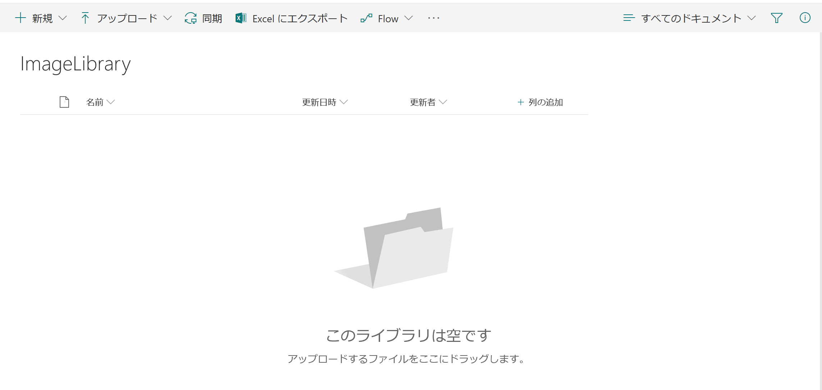
2.申請データを保存するリストをつくる ( 8 分)
5) 申請者の顔写真を保存するドキュメントライブラリを作成する。
リストと同様に [サイトコンテンツ] ＞ [新規] > [ドキュメントライブラリ] と選択し、名前は “ImageLibrary” とする。

Slide 20
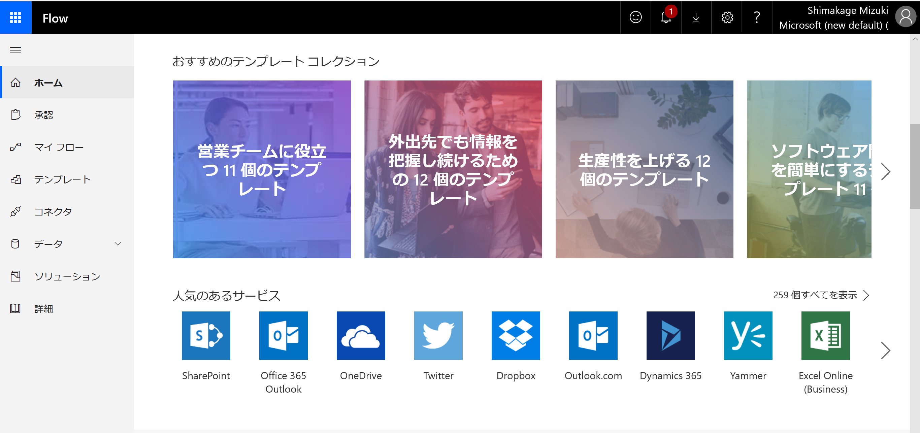
3. Flow テンプレートのインポート (5 分)
※ 今回承認や自動処理の Flow はテンプレート (ノンサポ, 非製品) を利用します
添付の Flow テンプレートファイルをローカルに名前をつけて保存する。
Microsoft Flow [リンク] でサインインして下記の画面へ移動する。 左のメニューから [マイフロー] を選ぶ。

Slide 21
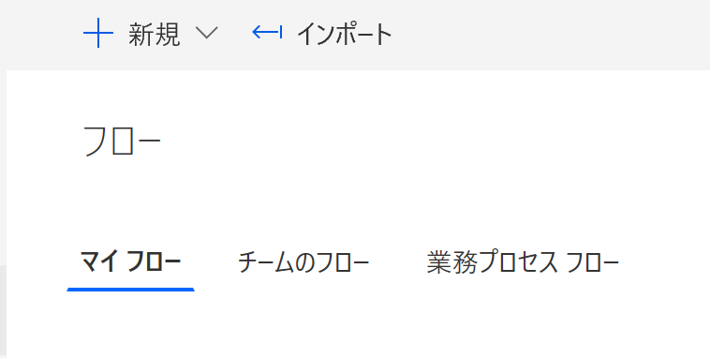
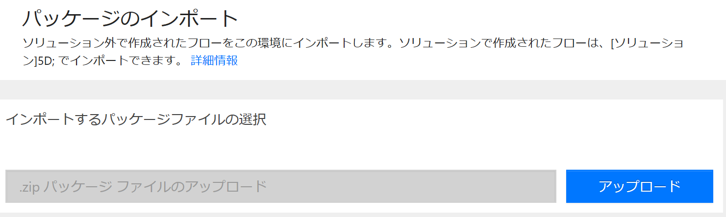
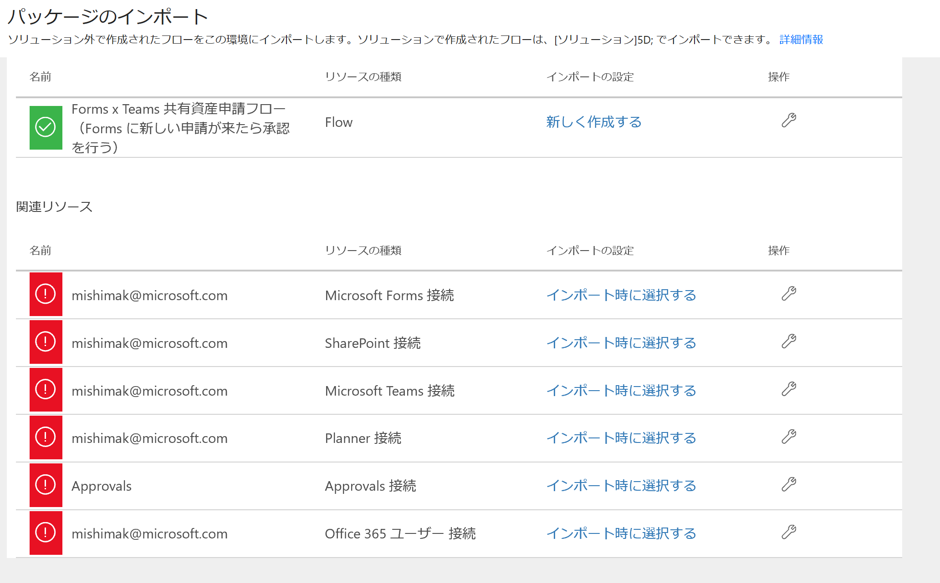
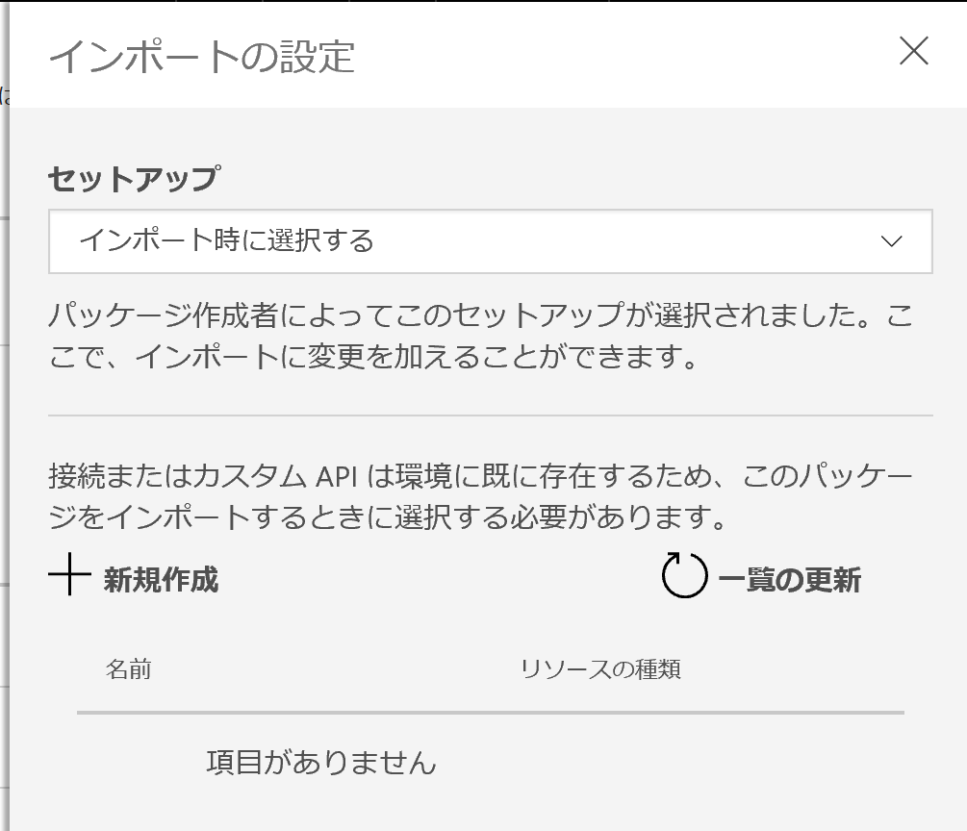
3. Flow テンプレートのインポート (5 分)
マイフローで [インポート] を選んで先ほどの zip ファイルを読み込む
インポートすると環境によってはリソースでエラーが出るので Flow と各サービスが接続できるように設定する。 [スパナマーク] から [新規作成] を選んで押すと、別タブで新しい接続の設定画面が出る。

Slide 22
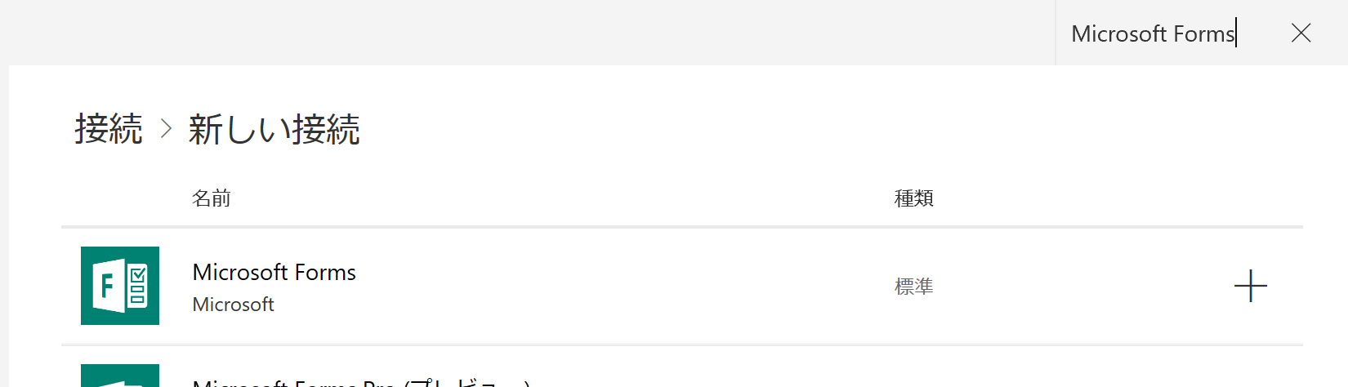
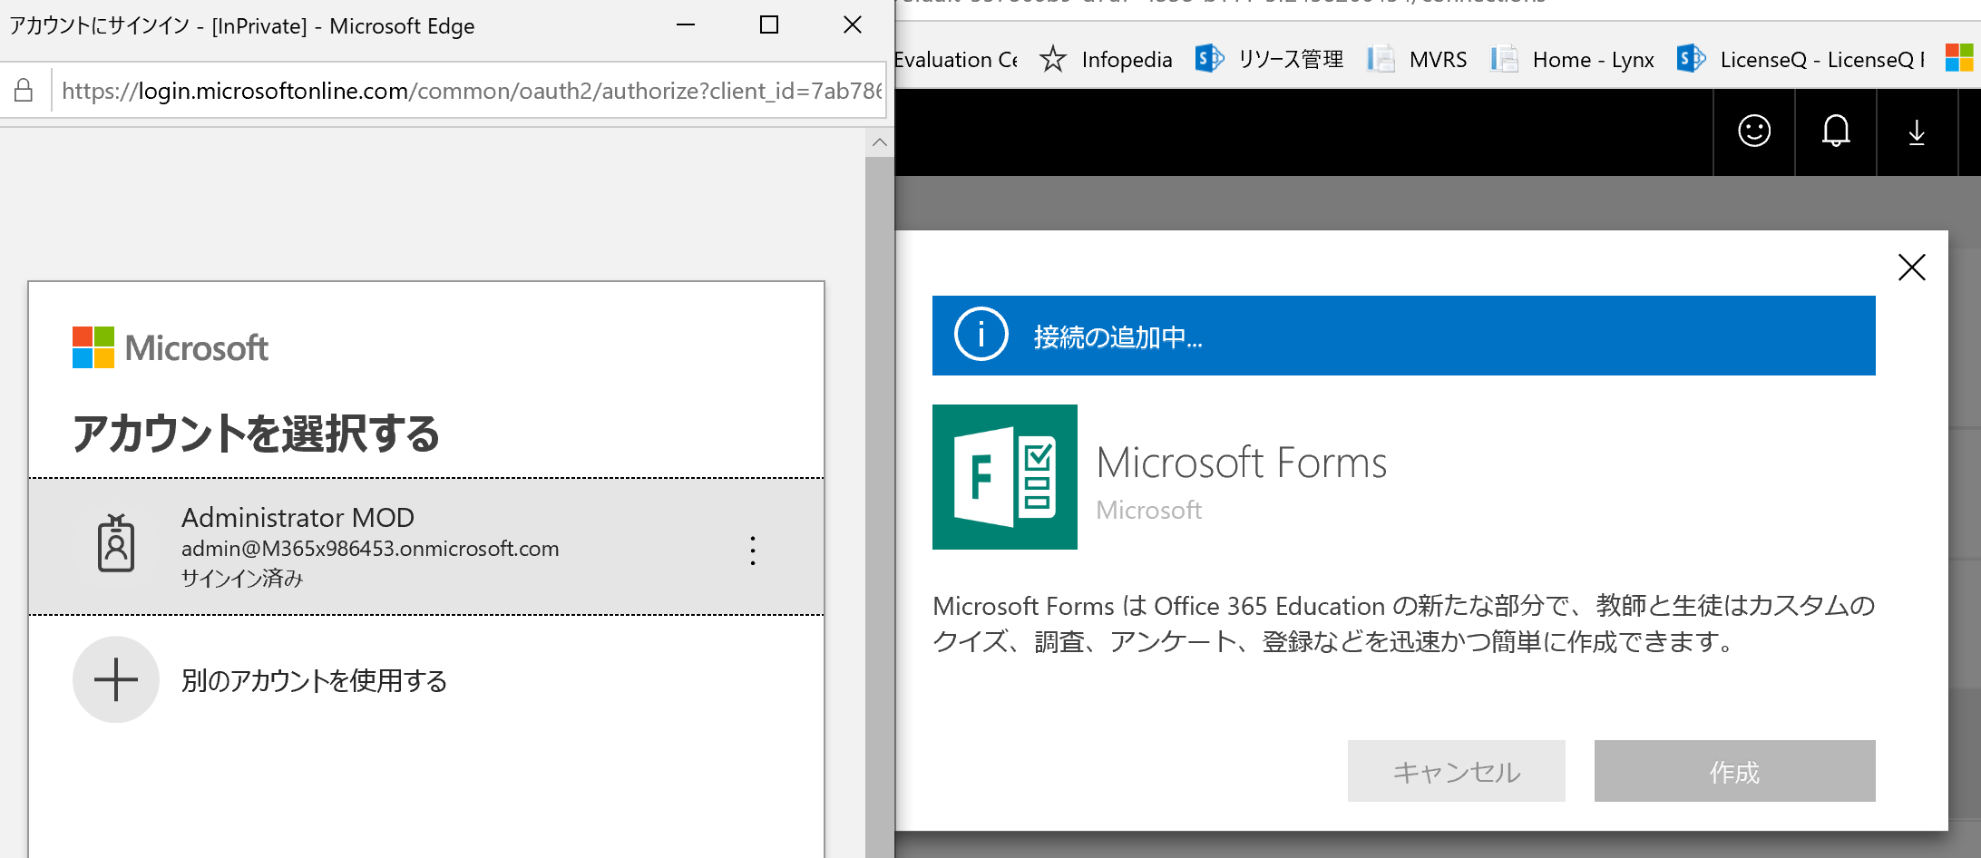
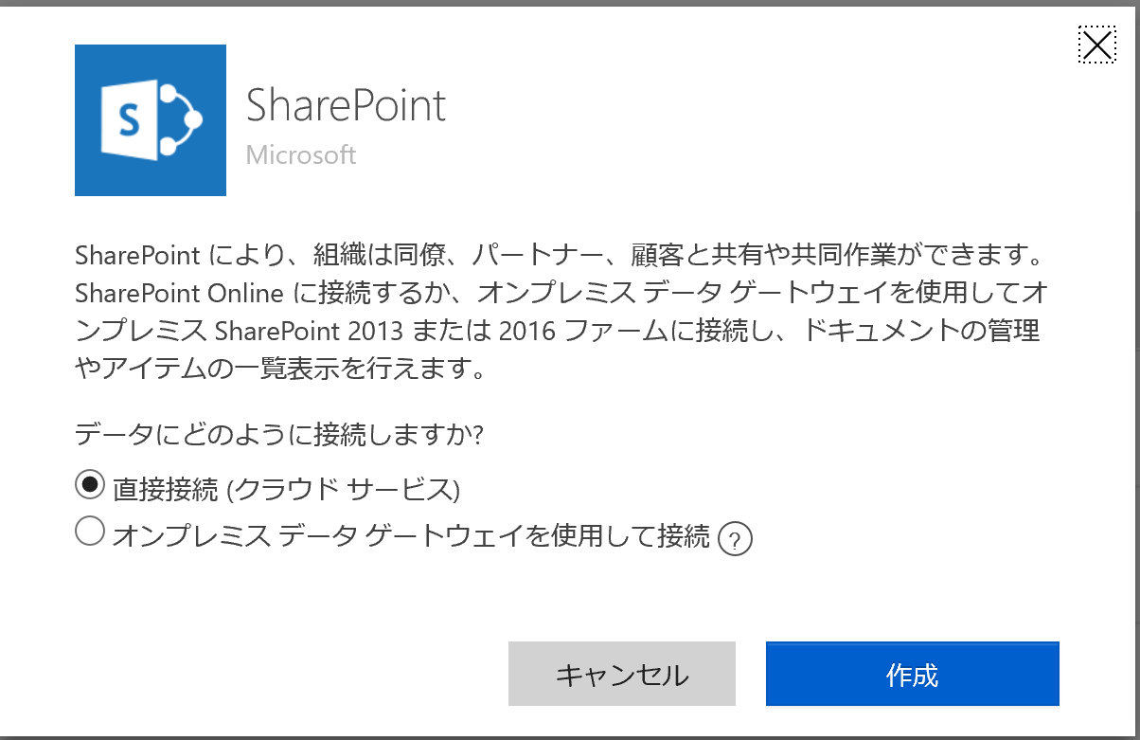
3. Flow テンプレートのインポート (5 分)
5) 先ほどエラーの出ていたリソースへの接続を作成する 今回初めて Flow をつかう場合は、次のサービスの名前をすべて探し [+] ボタンから接続を作成する。 SharePoint, Microsoft Teams, Microsoft Forms, Planner, Approvals, Office 365 ユーザー
サービスの名前を右上の検索窓に入力し、
検索結果がでたら右の [+] ボタンを押す。
[作成] を押すとサインインを求められるので
サインイン情報を入力して接続完了。
注意
ライセンスによっては SharePoint のみオンプレ接続も選択肢に出ますが、
本テンプレートはクラウド サービス版のみ動作確認をしています。
[直接接続] を選んで進んでください。

Slide 23
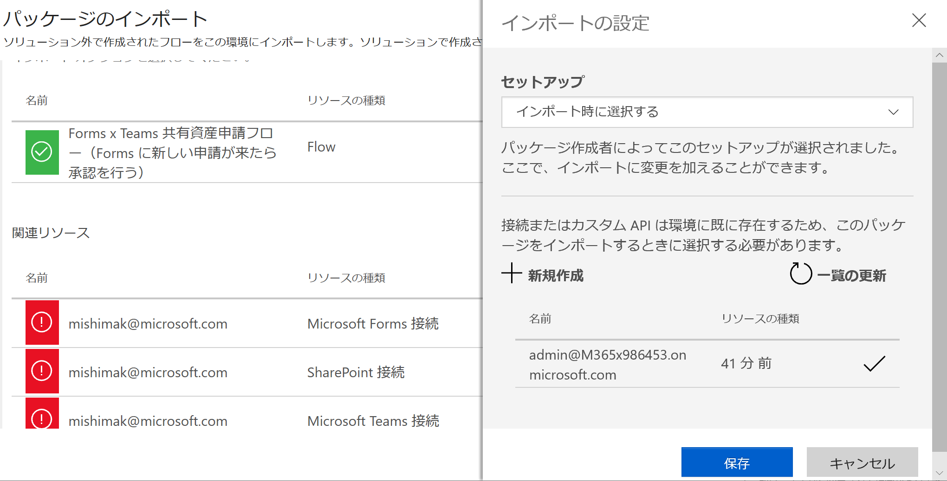
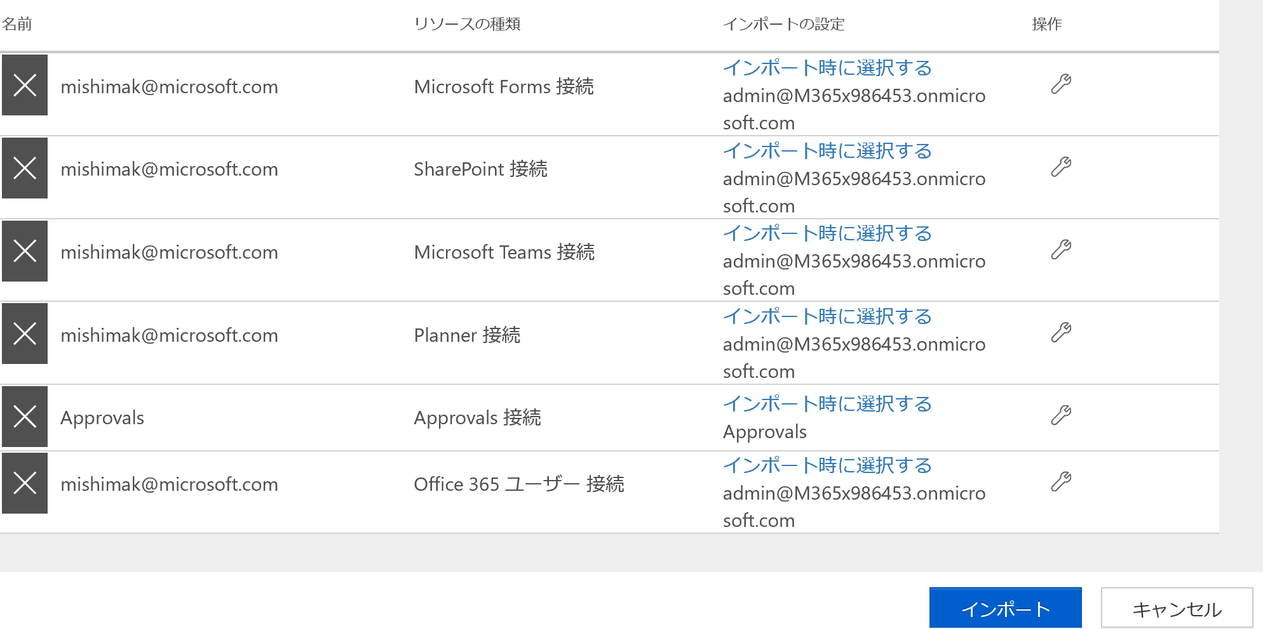
3. Flow テンプレートのインポート (5 分)
6) インポートを行っていたタブに戻ると先ほどの設定に基づいて
アカウント名が表示されているので クリックして [保存] する。
それぞれのサービスの [スパナマーク] からすべて設定する。
接続されたアカウント名が出ない場合は [一覧の更新] を押す
全て接続設定できたら
[インポート] を押す

Slide 24
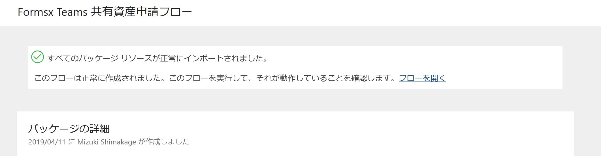
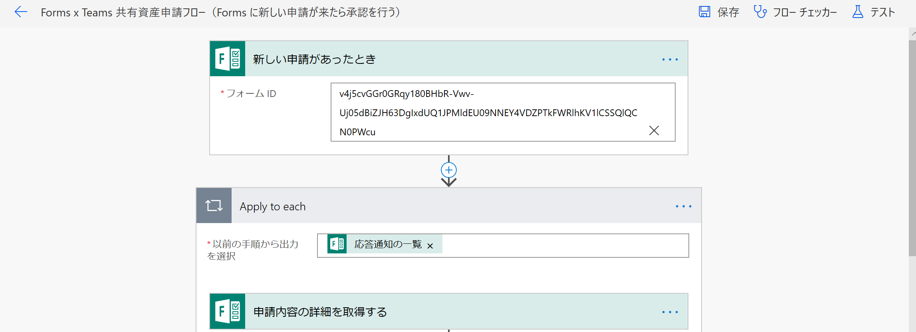
3. Flow テンプレートのインポート (5 分)
7) インポートが完了すると✖印のアイコンが緑の☑になり、画面上部に 下記のメッセージが表示されるので [フローを開く] を押す。
8) Flow の編集画面へ遷移するので、それぞれのバナーをクリックして 詳細内容を表示する。

Slide 25
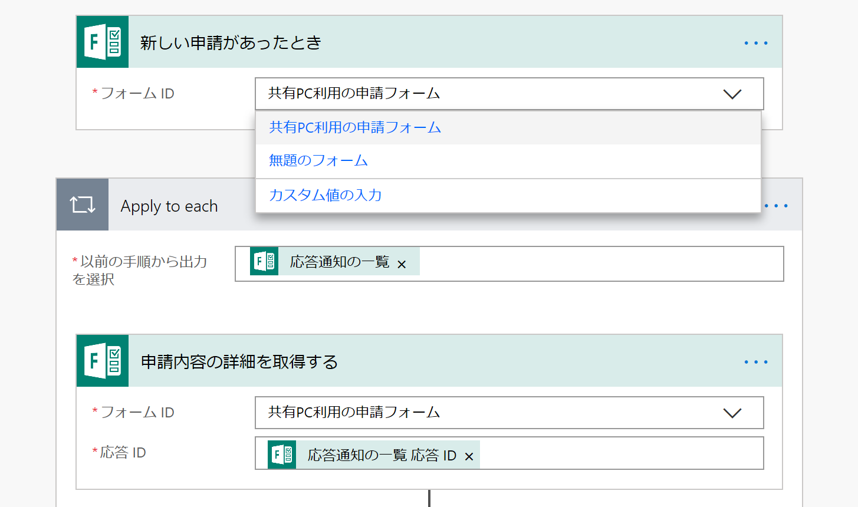
４. Flow テンプレートの詳細設定 (15 分)
ここからはそれぞれのアクションについてお客様の環境でも
フローが動作するように SPO などの詳細設定を変更する。
1) [新しい申請があったとき] と [申請内容の詳細を取得する] アクションを クリックして展開する。フォーム ID を一旦消してから、プルダウンで 先に作ったフォームの名前を探してクリックする。
名前が出てこない場合は「カスタム値」の入力を押して フォームを開いたときの URL にある FormId= より後ろの文字列をコピーして貼り付ける
※文字列の中に & は含まれないので、ID 以降に & が含まれるときはその前までをコピーする

Slide 26
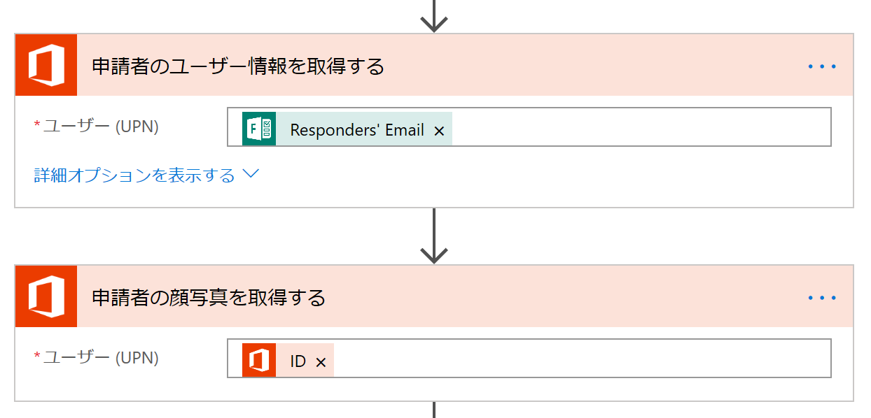
４. Flow テンプレートの詳細設定 (15 分)
2) Forms の下のオレンジ色の２つのアクションでは変更は行わないので、 図の通りの設定で相違が無いかだけ確認する。
これらのアクションは、Forms に新しく回答した申請者の ID をもとに Office 365 に登録されているユーザーの組織情報と顔写真を取得している。

Slide 27
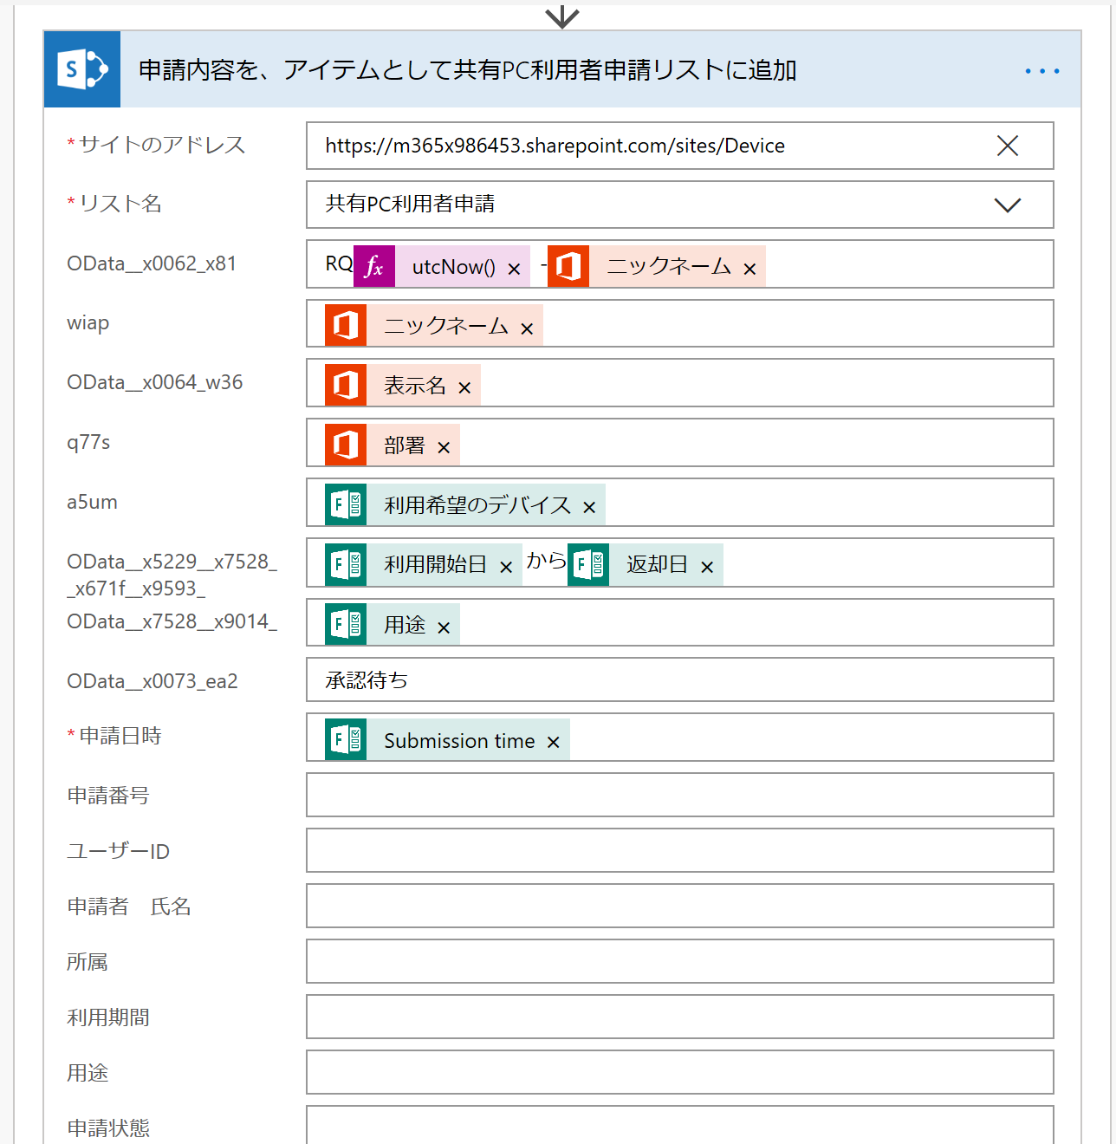
４. Flow テンプレートの詳細設定 (15 分)
3) 次に申請データが保存される SPO の URL とリストをプルダウンから 指定する。すぐに出てこない場合はカスタム値としてサイトURLを入力する。
リストが読み込めると列名の一覧が中身は空の状態で表示される
注意
テンプレートから作成すると左のように
実在しない列名が表示されてしまう場合があります
それぞれの項目はコピーアンドペーストで
正しい項目へ移動してください。
※項目の対応については次のページ

Slide 28
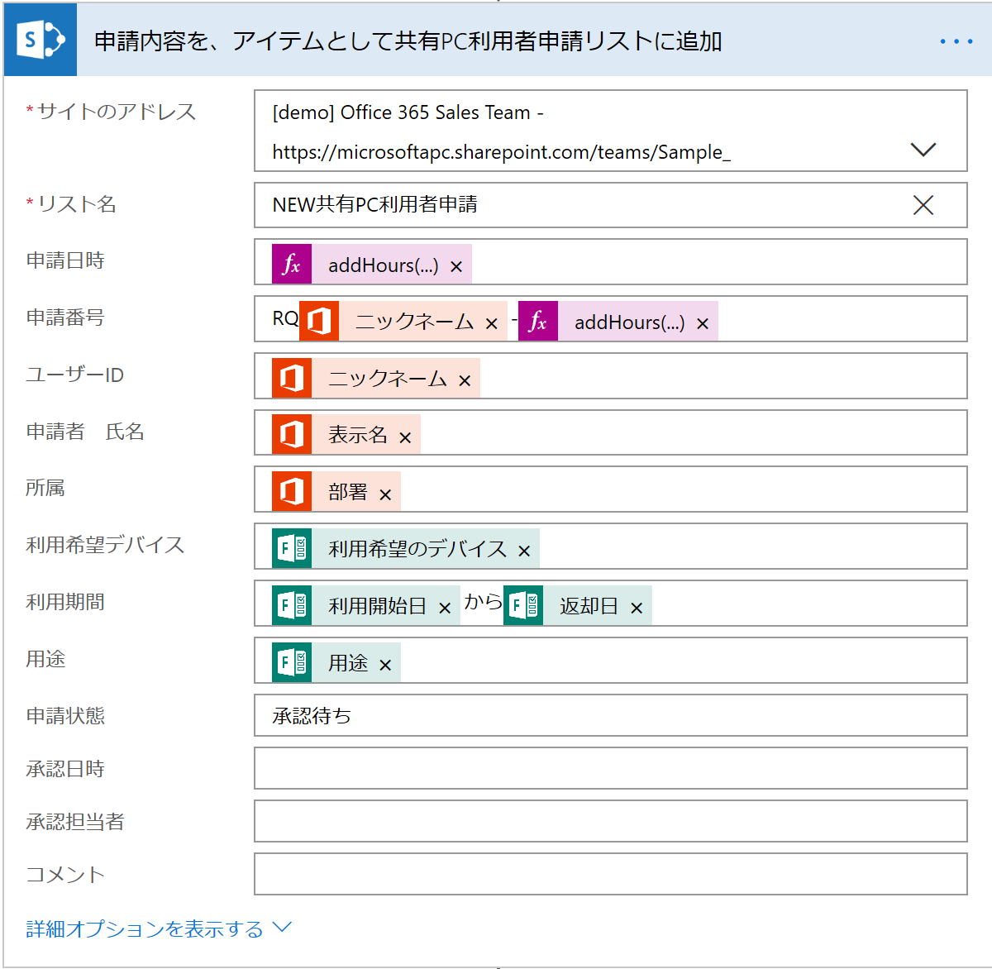
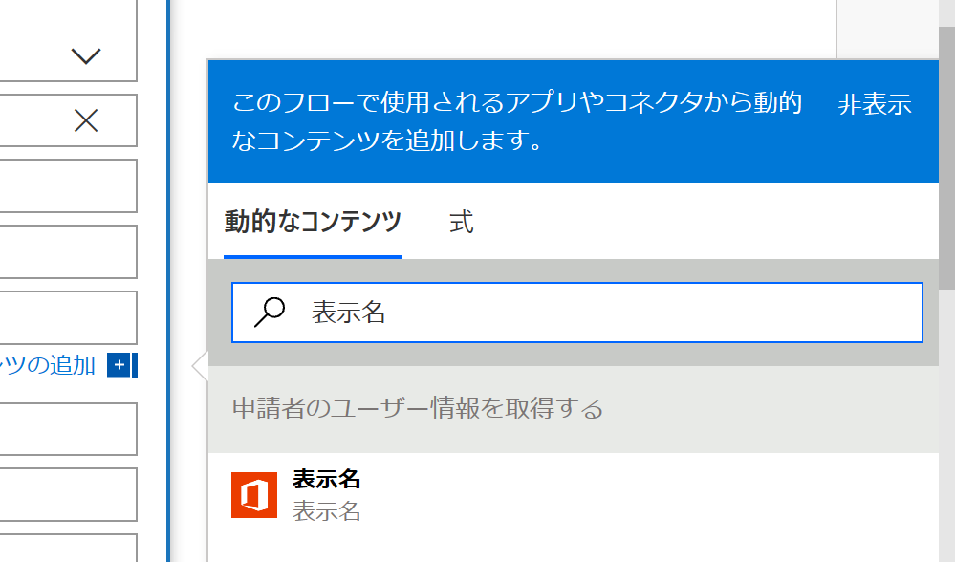
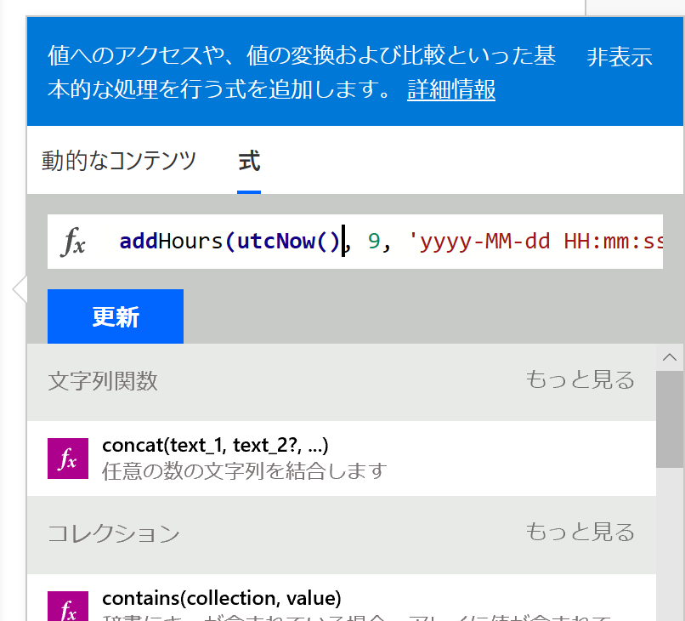
４. Flow テンプレートの詳細設定 (15 分)
3) 次に申請データが保存される SPO の URL とリストをプルダウンから 指定する。すぐに出てこない場合はカスタム値としてサイトURLを入力する。
リストが読み込めると列名の一覧が中身は空の状態で表示される。
入力したい項目にカーソルを置くと右側に動的な コンテンツの検索フォームが表示されます。
テンプレート通り作っている場合左図の通りの項目名で検索し、動的なコンテンツを追加して下さい。
※[addHours(…)] となっている部分は「式」を選んで
addHours(utcNow(), 9, 'yyyy-MM-dd HH:mm:ss‘)
と直接入力し、[OK] または [更新] を押してください。

Slide 29
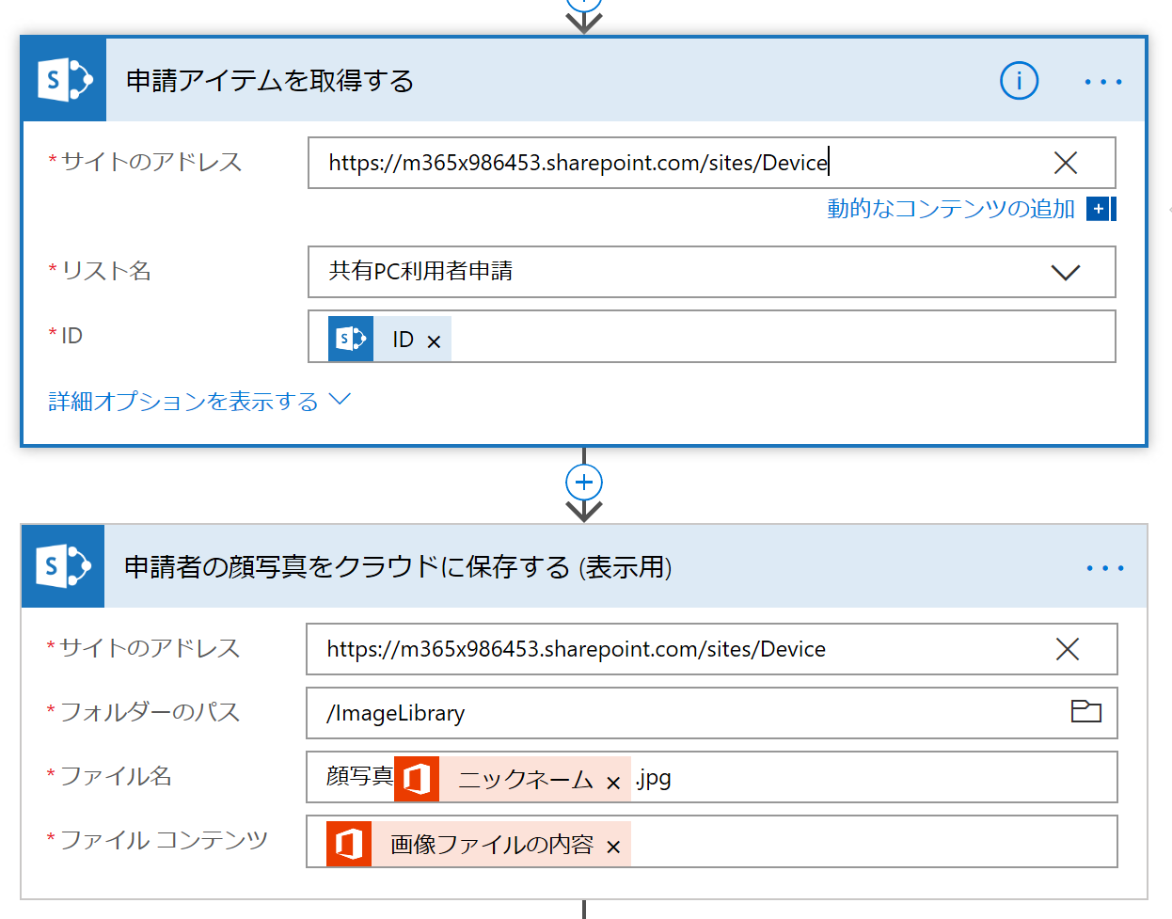
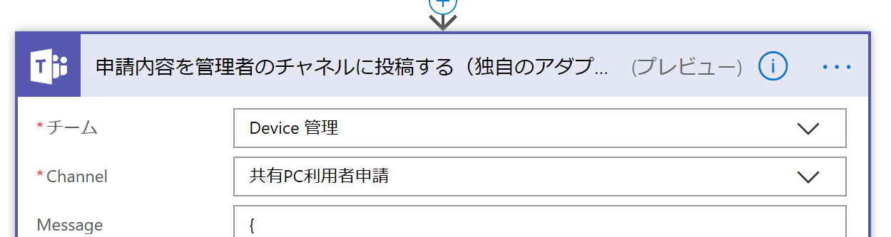
４. Flow テンプレートの詳細設定 (15 分)
4) 下記のアクションにも同様に SPO のサイトの URL を指定する。
[申請者の顔写真をクラウドに保存する] のアクションにある
フォルダーのパスは先に作った ImageLibrary を指定する。
5) 先に作った Teams のチームと共有PC利用者申請チャネルを指定する。

Slide 30
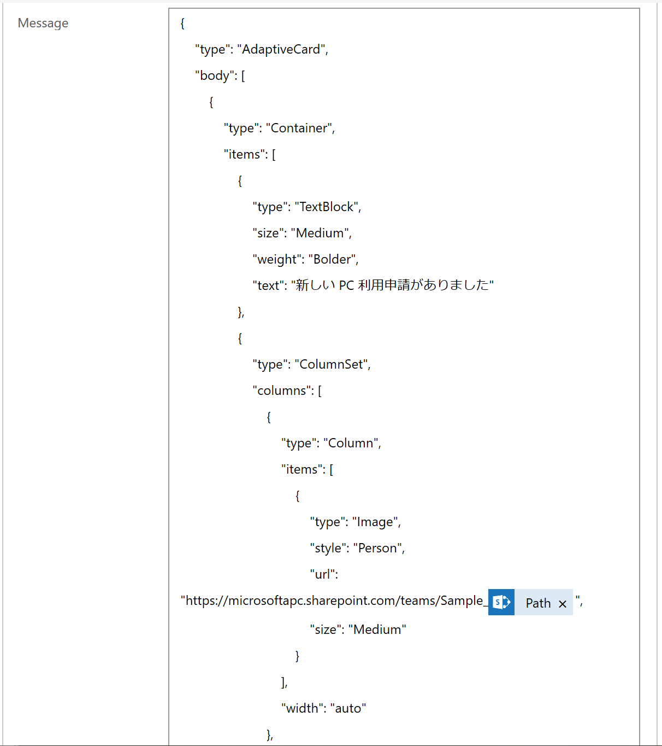



４. Flow テンプレートの詳細設定 (15 分)
6) JSON のコード内にある動的コンテンツを下記の図の通り変更する。
①
②
③
この部分は Path のままで大丈夫です
注意
動的コンテンツを選ぶ際に検索結果が二つでてくるので、
[申請アイテムを取得する]の方にある動的コンテンツを
選んでください。

Slide 31


４. Flow テンプレートの詳細設定 (15 分)
7)承認の開始について動的コンテンツと承認者の指定を行う。
ユーザー名やメールエイリアスを入れると候補が表示されます。ここで指定した ユーザーが承認を行うことができます。
承認者には共有PC申請者チャネルに 参加しているユーザーを指定してください。
セミコロンで区切って複数人指定可能です。
8)先に作成した Planner の プランとバケット、動的コンテンツを指定する。

Slide 32


４. Flow テンプレートの詳細設定 (15 分)
9) 申請の分岐条件と、[はいの場合] の動的コンテンツとプラン、バケットを
設定する（いいえの方は変更しない）

Slide 33

４. Flow テンプレートの詳細設定 (15 分)
10) SPO に保存されたデータを更新するために申請状態に関わる項目の
動的コンテンツを指定する。
赤紫いろの部分は、動的コンテンツではなく「式」の挿入となります。UTCの現在時刻の取得と、日本の時差（9時間）を加えています。 addHours(utcNow(), 9, 'yyyy-MM-dd HH:mm:ss‘)
と入力してください。

Slide 34

４. Flow テンプレートの詳細設定 (15 分)
11) Teams に承認結果を投稿するために、チーム、チャネル、
動的コンテンツを下記の通り指定する。

Slide 35

４. Flow テンプレートの詳細設定 (15 分)
12) 申請者にメールで結果を通知するよう、下記の通り動的コンテンツを追加。
差出人には、Flow 作成ユーザーが権限をもつメールボックスを指定可能。 部門の共有メールボックスなど、オフィシャルな差出人として適切な アドレスを指定する。（なにも入れなければFlow作成ユーザーが差出人）

Slide 36




Teams をハブにして Flow, Forms に素早くアクセスする
SharePoint のリスト、Planner の URL を Teams の[+] ボタンからタブとして追加すると 各ページに Teams からアクセスできる。
新しい申請が入ったときや、承認されたときに Flow をつかって Teams に Post することで ユーザーインタフェースを Teams に集約。
SharePoint Online のリストを Teams で表示した画面
承認フローは Teams からも返信可能

Slide 37
技術解説・補足

Slide 38


Microsoft Flow とは
Office 365 や 3rd party アプリの処理自動化サービス
「Planner で追加されたタスク締め切りを Outlook の予定表に追加する」など Office 365 の利活用を加速
クラウドサービスでの編集、アイテム追加、削除などの変更をいち早く自動通知
承認ワークフローも構成可能
アドオンライセンスによりオンプレミスデータとの連携も実現

Slide 39



ビジュアルデザイナーを使った Flow 作成
例）Planner でタスクが割り当てられたら Outlook の予定表に期間を追加
①
検索ウィンドウから
Flow 実行のきっかけ
になる動作を選ぶ
例）タスクが自分に 割り当てられるとき
②
検索ウィンドウから
自動化したい処理を
選ぶ
例）Outlook に新規 イベントの作成
③ 処理の詳細を指定する
例）どの予定表にイベントを追加するか、 作成するイベントのタイトル、開始・終了日時
※ フロー内の前の処理で得たデータである 「動的コンテンツ」を指定することも可能
(例: タスクのタイトルや締切)

Slide 40





承認ワークフロー
Flow では並列承認、多段階の承認、全ユーザーの同意が必要な承認など、
多様な承認ワークフローを組むことが可能です。
それぞれの作り方は、以下の URL でご紹介しています。
https://docs.microsoft.com/ja-jp/flow/modern-approvals
Flow での「式」
Flow では.NET によく似た「式」を扱うことができます。
現在時刻の取得や、文字列の形式の指定など、
細かな指定でより本格的なワークフローも実現可能です。
アクションごとの設定
各アクションは有効期限などの詳細情報を指定可能です。
「1週間以内に承認が無かったら破棄する」など
細かな要件にあわせてご利用ください。

Slide 41






Flow を使って Teams へメッセージを投稿する
Flow から Teams のチャネルにメッセージを投稿するには、三通りの見せ方があります。
ユーザーとして投稿 | ボットとして投稿 | アダプティブカードを投稿
Flow を作ったユーザーのアカウントで投稿する。Flowか手動かは 見た目ではわからない投稿方法。
Flow Bot が投稿するタイプ。
システムアカウントやBotを作らなくてもFlow だけで実現可能。
JSON を書いてカード状のメッセージをBotとして投稿する。画像やボタンも張り付けることができる。

Slide 42

アダプティブカードを手軽に開発 (JSON)
JSON が欠けなくても Adaptive Cards Designer ( https://adaptivecards.io/designer/) を使えば
部品をドラッグアンドドロップで並べ、URL や文章のプロパティを指定するだけで JSON を自動生成。
できたJSON を Flow にコピペし、必要に応じて動的コンテンツも追加すれば完成！

Slide 43






アンケートやクイズを作成する Microsoft Forms
Forms は直感的な操作でアンケートなどの入力フォーム、簡易テストを作成するサービスです。
お客様からのフィードバックの収集、社内ルールの浸透度確認の小テスト、社内イベントの計画、各種申請の入力フォームとして利用できます。
アンケート結果は自動で可視化
Excel に集計データを出力可能
クロス分散分析も Forms だけで実現
ブラウザ上で手軽に質問や
入力項目を作成
マルチデバイスに対応した
画面を自動で生成

Slide 44




チームでの ToDo 管理に Planner
チーム内の Todo を登録・可視化するサービス
各ユーザーの進捗をみて各々の負荷もわかる
自分のタスクだけを一覧でみたり
Teams のタブに貼り付けていつでも確認

Slide 45

© 2018 Microsoft Corporation. All rights reserved. Microsoft、Windows、およびその他の製品名は、米国 Microsoft Corporation の、米国およびその他の国における登録商標または商標です。
ここに記載されている情報は、情報提供のみを目的としており、本プレゼンテーションの発表時点におけるマイクロソフトの見解を反映したものです。マイクロソフトは市場の変化に対応する必要があるため、記載された内容の実現に関するマイクロソフトの確約とは見なされないものとします。 また、本プレゼンテーションの発表後は、提供される情報の正確性に関して、マイクロソフトはいかなる保証もいたしません。マイクロソフトは、本プレゼンテーションの情報に関して、明示、黙示、または法律の規定にかかわらず、一切の保証を行いません。

